Slide 1
Makroekonomie 3+2, NPMABMI Teorie racionálních očekávání a její implikace pro tvůrce hospodářské politiky
8/8
Manažerská informatika
Ing. Kamila Turečková, Ph.D.

Slide 2
Východiska teorie racionálních očekávání
přelom 70. let 20. století, zpochybnění účinnosti ekonomických (neokeynesiánských) směrů hospodářské politiky (sílící internacionalizace ekonomického prostředí, přebujelost státního blahobytu)
hospodářské krize (ropné krize na Blízkém východě)
slumpflace + zpochybnění trade-off Phillipsovy křivky (↑u,↑π )
↓
do popředí se dostává monetarismus Miltona Friedmana (adaptivní očekávání, pružnost mezd a cen) a nová klasická makroekonomie (někdy označována jako škola racionálních očekávání):
vychází z teorie všeobecné ekonomické rovnováhy
předpokládá dokonalou elasticitu cen a mezd, které umožňují permanentně obnovovat celkovou ekonomickou rovnováhu
trvá na přísné neutralitě peněz
odmítají zásahy státu do ekonomiky
pracuje s hypotézou racionálních očekávání, kterou zformuloval v roce 1961 John F. Muth, na jehož práci později navázali Robert E. Lucas Jr., Thomas J. Sargent, Neil Walleca, Robert J. Barro či Edward C. Prescott, kteří ji rozpracovali v rámci školy racionálních očekávání

Slide 3
Racionální očekávání
očekávání: domněnka o možných budoucích hodnotách analyzovaných veličin a jevů
4 typy: behaviorální, extrapolační, adaptivní, racionální
Behaviorální: ekonomické subjekty tvoří svá očekávání na základě psychologických, společenských a sociálních faktorech a podnětech, významnou roli zde také sehrávají sdělovací prostředky a interpersonální kontakty a vztahy
Extrapolační: vychází z pochopení principů a pravidelností v analyzovaných časových řadách, na jejichž základě jsme schopni predikovat budoucí složky, resp. očekávat určitý průběh ve vývoji hodnot, informací a dat, mimo rámec zkoumaného období
Adaptivní: subjekty se rozhodují na základě zkušeností z minulosti + jsou schopni se poučit z předešlých chyb a omylů a na jejich základě opravit své odhady do budoucnosti (nelze však vyloučit existence systematických chyb)
Racionální: subjekty berou na vědomí všechny závažné informace, jež jsou v daném okamžiku dostupné (minulé, současné i budoucí) včetně expertních odhadů a prognóz do budoucnosti, výroky politiků, spekulace interpretované médii apod. (systematické chyby neexistují, nelze však vyloučit neznalost, dostupnost či relevanci daných informací nebo náhodnost chyb)

Slide 4
Hypotéza racionálních očekávání
Podle této hypotézy lidé zkoumají nejen, co se již stalo, ale zároveň i to, co se právě děje a co se stane.
Hypotéza racionálních očekávání tvrdí, že lidská očekávání jsou správná pouze v průměru (chyby jsou v průměru nulové). To znamená, že lidé nebudou dělat stále tytéž chyby, tzv. systematické chyby.
chyby a omyly v očekáváních ekonomických subjektů připisují představitelé školy racionálních očekávání externím vlivům - zejména nesystémovým (netransparentním) opatřením vlády v rámci hospodářské politiky
Ekonomické subjekty tvoří svá očekávání racionálním způsobem, tj. rozhodují se na základě všech dostupných a relevantních informací.
Racionální očekávání se nebude lišit od předpovědi optimální.
Cílem racionálně chovajícího se subjektu je maximalizovat svoji celkovou užitečnost.

Slide 5
Teze o neúčinnosti HP
zformulována T. Sargentem a N. Wallecou
racionálně chovající se subjekty jsou schopny plně anticipovat veškeré konsekvence každé předvídatelné HP → nelze realizovat systémová opatření transparentní HP bez toho, aby se důsledky tohoto opatření staly součástí racionálně se chovajících ekonomických subjektů
HP je zcela neúčinná
HP je účinná jen na základě nesystémových (diskrečních), iracionálních či neohlášených opatření
podle nové klasické makroekonomie je tak nejlepší hospodářská politika taková, která má povahu jednoduchých, jednoznačných a dlouhodobě stabilních pravidel, které propůjčují ekonomice a aktivitám hospodářsko-politických autorit transparentní a důvěryhodnou podobu a ekonomických subjektům umožňuje tvořit svá očekávání racionálním způsobem.
nová klasická makroekonomie odmítá aktivistickou hospodářskou politiku s jejími častými diskrečními zásahy a snaží se o efektivní omezování veřejného, resp. státního, sektoru

Slide 6
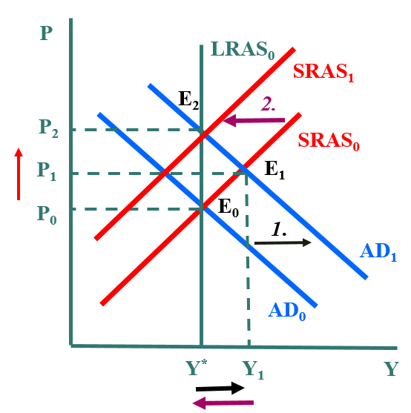
Účinnost HP v modelu AS-AD: monetaristický přístup (model)
existuje dokonalá elasticita mezd a cen, adaptivní očekávání
hospodářská politika dle monetaristů může využívat diskrečních opatření a být tak krátkodobě účinná (dochází k růstu produktu)
dlouhodobě je však neúčinná, výsledkem je původní hodnota produktu a vyšší cenová hladina
neočekávaná hospodářská politika bude mít vzhledem k adaptivním očekáváním stejný vliv na produkt a cenovou hladinu jako HP očekávaná (nerozlišujeme tak očekávanou a neočekávanou politiku)
Očekávání adaptivní,
mzdy a ceny – pružné
V případě očekáváné hospodářské politiky dojde v případě fiskální expanze k růstu výstupu (Y₁) a cenové hladiny (P₁) a křivka AD se posouvá AD₀ →AD₁.
Vzhledem k tomu, že ekonomické subjekty zohledňují pouze minulou skutečnost, neprojeví se růst cen do mzdových kontraktů hned, ale až s určitým zpožděním.
Může tak dojít ke krátkodobému růstu produktu.
Po určité době však zaměstnanci přizpůsobí svá očekávání a požadují růst mezd → ↑ nákladů firem → posun SRAS₀ do SRAS₁ (E₂, Y* a P₂)

Slide 7
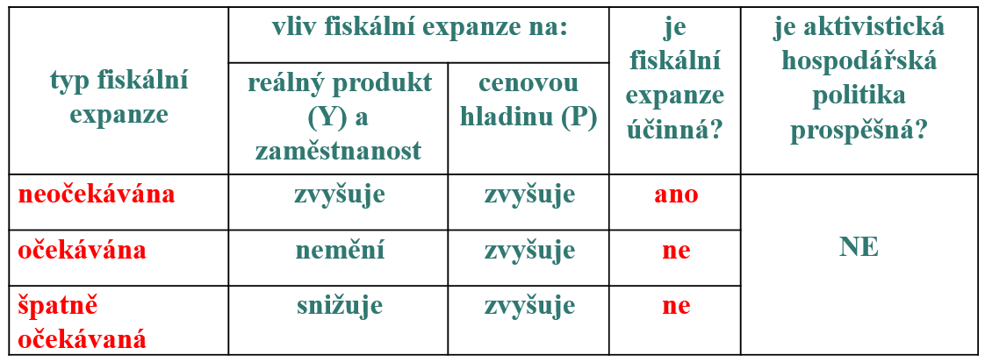
Účinnost HP v modelu AS-AD: nové klasická makroekonomie
předpokladem je dokonalá pružnost mezd a cen ve vztahu k cenové hladině, růst cen se proporcionálně pro jeví v růstu mezd, existují racionální očekávání
budeme analyzovat (1) očekávanou HP, (2) neočekávanou HP a (3) nesprávně očekávanou HP
pouze aktivistická (neočekávaná, šoková) hospodářská politika, která je však nesystémová a narušuje stabilní řád ekonomického systému může mít krátkodobě pozitivní vliv na produkt a zaměstnanost
hospodářská politika měla mít podobu jednoduchých, jasných, dlouhodobě platných a důvěryhodných pravidel
špatně očekávaná HP může „napáchat více škody, než užitku“ (slumpflaci)

Slide 8
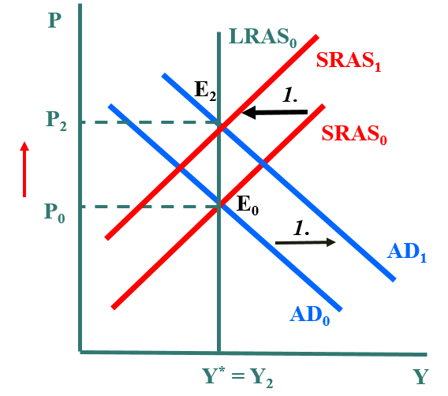
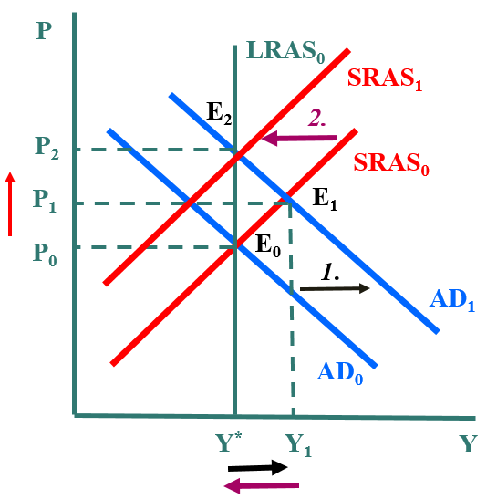
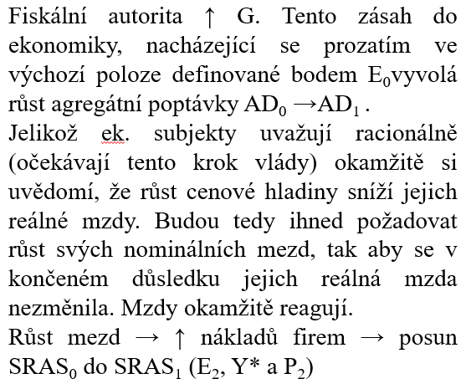
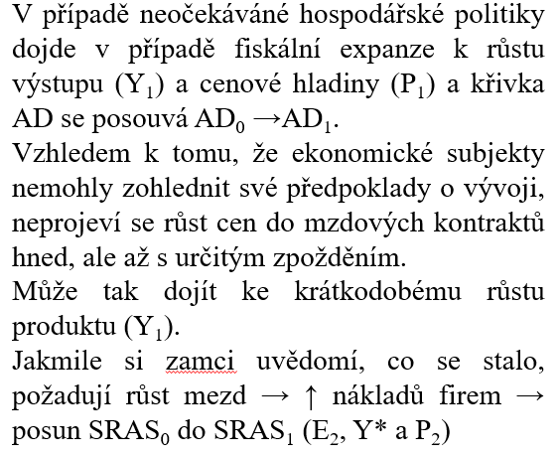
Očekáváná HP
Neočekáváná HP

Slide 9
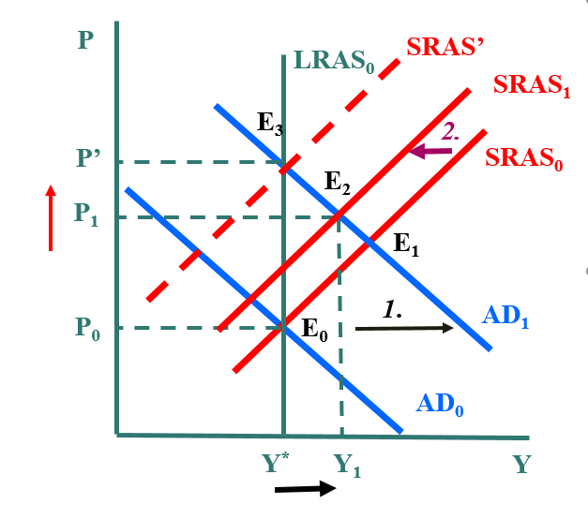
Účinnost HP v modelu AS-AD: neklasický model racionálních očekávání
implikace teorie racionálních očekávání do keynesiánské ekonomie (Stanley Fischer, Edmund S. Phelps, John B. Taylor)
odmítají dokonalou pružnost mezd a cen, které jsou podle nich strnulé (dlouhodobé kontrakty, pracovní smlouvy apod. jejichž existence způsobuje krátkodobou nepružnost mezd a cen→ prostor pro aktivistickou HP, která může být očekávaná i neočekávaná)
neočekávaná fiskální expanze v neklasickém modelu je totožná s průběhem neočekávané fiskální expanze v modelu nové klasické makroekonomie
jak očekávaná tak neočekávaná hospodářská politika může mít krátkodobě pozitivní vliv na produkt a zaměstnanost
doporučuje se používání diskrečních opatření prováděných záměrnou aktivistickou HP, protože tato má jednoznačný pozitivní vliv na chod ekonomiky, ale s přihlédnutím k danému ekonomickému systému, míře strnulosti mezd a cen apod.
Očekávání racionální, očekávaná hospodářská politika, neklasický model, mzdy a ceny – nepružné
↑G → posun AD₀ →AD₁ → tlak na růst cen → zohlednění růstu cenové hladiny do svých mezd a cen. Z důvodu existence cenových a mzdových rigidit se posune křivka krátkodobé agregátní nabídky z úrovně SRAS₀ → SRAS₁ a nikoli do polohy SRAS´, která by odpovídala poloze krátkodobé agregátní nabídky za předpokladu dokonalé pružnosti mezd a cen. Ekonomika se tak bude po fiskální expanzi nacházet v bodě krátkodobé rovnováhy definované bodem E₂ .

Slide 10
Děkuji za pozornost.

